Slide 1

НАЦІОНАЛЬНИЙ ТЕХНІЧНИЙ УНІВЕРСИТЕТ УКРАЇНИ
«КИЇВСЬКИЙ ПОЛІТЕХНІЧНИЙ ІНСТИТУТ
імені ІГОРЯ СІКОРСЬКОГО»
Навчально-науковий інститут атомної та теплової енергетики
Кафедра інженерії програмного забезпечення в енергетиці
Основи Веб-програмування. Курсова робота
«Сайт продажу інверторів та акумуляторів»
Виконав: Білик Олександр Олександрович ТВ-41,
Євсєєнко Ярослав ТВ-41
Перевірив: д.т.н., доцент, Недашківський О. Л.
GitHub: github.com/YaroslavYevseenko/SvitEnergy
Київ – 2026
1/17

Slide 2
НАЦІОНАЛЬНИЙ ТЕХНІЧНИЙ УНІВЕРСИТЕТ УКРАЇНИ
«КИЇВСЬКИЙ ПОЛІТЕХНІЧНИЙ ІНСТИТУТ
імені ІГОРЯ СІКОРСЬКОГО»
Актуальність теми
Опис задачі: Створення платформи «SvitEnergy» для забезпечення енергонезалежності через продаж та автоматизацію підбору обладнання.
Критична потреба в автономних системах в Україні.
Необхідність автоматизації взаємодії через Telegram.
Спрощення вибору технічно складних товарів.
2/17

Slide 3
НАЦІОНАЛЬНИЙ ТЕХНІЧНИЙ УНІВЕРСИТЕТ УКРАЇНИ
«КИЇВСЬКИЙ ПОЛІТЕХНІЧНИЙ ІНСТИТУТ
імені ІГОРЯ СІКОРСЬКОГО»
Постановка задачі
Для досягнення мети було визначено наступний перелік завдань:
Проєктування та розробка реляційної бази даних (MySQL).
Реалізація серверної логіки на Node.js та Express.
Створення адаптивного Frontend інтерфейсу на Vanilla JavaScript.
Впровадження системи авторизації та особистого кабінету.
Інтеграція Telegram Bot API для миттєвих сповіщень про замовлення.
3/17

Slide 4
НАЦІОНАЛЬНИЙ ТЕХНІЧНИЙ УНІВЕРСИТЕТ УКРАЇНИ
«КИЇВСЬКИЙ ПОЛІТЕХНІЧНИЙ ІНСТИТУТ
імені ІГОРЯ СІКОРСЬКОГО»
Аналіз предметної області
Огляд рішень: Стандартні CMS (Shopify, Wix) мають обмежену гнучкість для кастомної логіки Telegram та складних фільтрів.
Обґрунтування стеку:
JavaScript (SPA): Висока швидкість взаємодії.
Node.js: Ефективна обробка асинхронних запитів.
MySQL: Надійне збереження транзакційних даних.
4/17

Slide 5

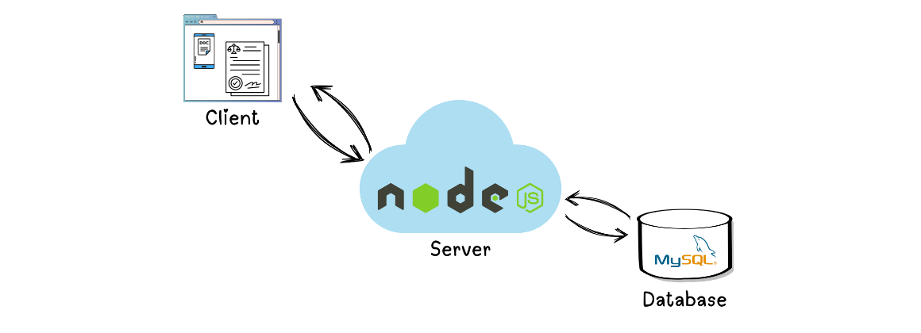
НАЦІОНАЛЬНИЙ ТЕХНІЧНИЙ УНІВЕРСИТЕТ УКРАЇНИ
«КИЇВСЬКИЙ ПОЛІТЕХНІЧНИЙ ІНСТИТУТ
імені ІГОРЯ СІКОРСЬКОГО»
Архітектура системи
Клієнт-серверна модель з використанням REST API (JSON) для обміну даними.
6/17

Slide 6

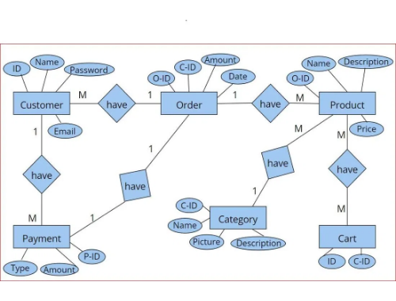
НАЦІОНАЛЬНИЙ ТЕХНІЧНИЙ УНІВЕРСИТЕТ УКРАЇНИ
«КИЇВСЬКИЙ ПОЛІТЕХНІЧНИЙ ІНСТИТУТ
імені ІГОРЯ СІКОРСЬКОГО»
Проєктування: Use Case
Користувач: Реєстрація, перегляд каталогу, кошик, обране, відгуки.
Адміністратор: CRUD товарів, керування користувачами, модерація.
Система: Відправка API-запитів до Telegram Bot.
7/17

Slide 7
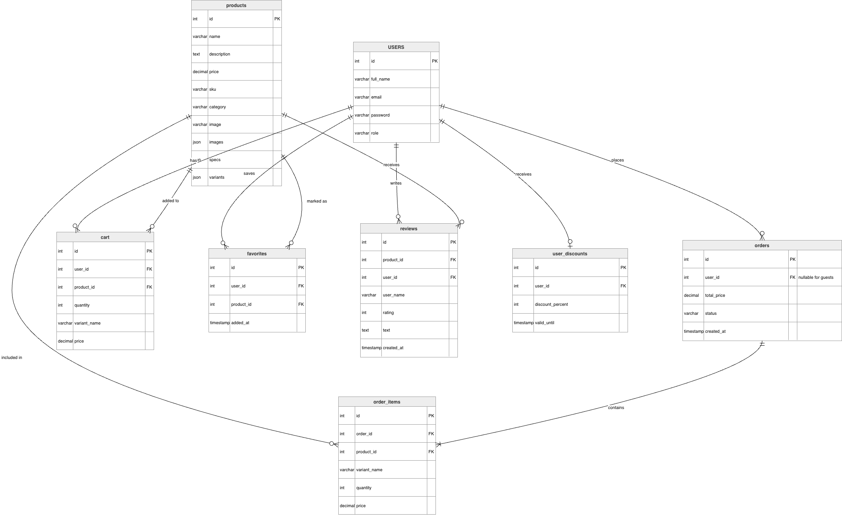
НАЦІОНАЛЬНИЙ ТЕХНІЧНИЙ УНІВЕРСИТЕТ УКРАЇНИ
«КИЇВСЬКИЙ ПОЛІТЕХНІЧНИЙ ІНСТИТУТ
імені ІГОРЯ СІКОРСЬКОГО»
Структура бази даних (ER)
5 основних таблиць: users, products, orders, favorites, reviews.
8/17

Slide 8
НАЦІОНАЛЬНИЙ ТЕХНІЧНИЙ УНІВЕРСИТЕТ УКРАЇНИ
«КИЇВСЬКИЙ ПОЛІТЕХНІЧНИЙ ІНСТИТУТ
імені ІГОРЯ СІКОРСЬКОГО»
Вимоги до системи
Функціональні:
Авторизація та профілі.
Фільтрація за категоріями.
Система замовлень та кошик.
Нефункціональні:
Адаптивність (Mobile First).
Підтримка темної теми.
Захист від SQL Injection.
9/17

Slide 9
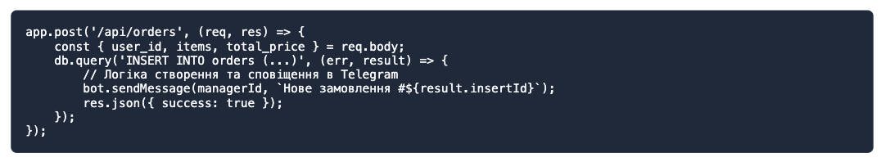
НАЦІОНАЛЬНИЙ ТЕХНІЧНИЙ УНІВЕРСИТЕТ УКРАЇНИ
«КИЇВСЬКИЙ ПОЛІТЕХНІЧНИЙ ІНСТИТУТ
імені ІГОРЯ СІКОРСЬКОГО»
Реалізація: Backend
Серверна частина на базі Express.js з підтримкою REST API та пулом підключень MySQL.
10/17

Slide 10
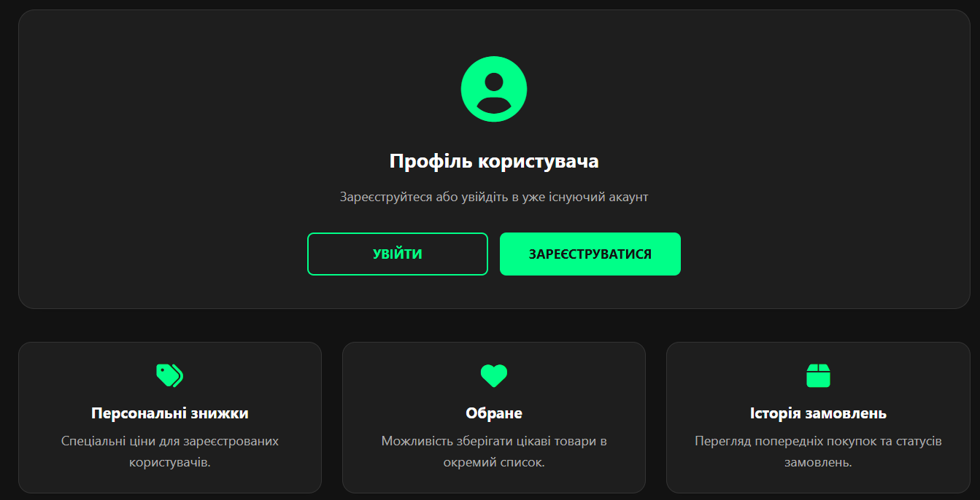
НАЦІОНАЛЬНИЙ ТЕХНІЧНИЙ УНІВЕРСИТЕТ УКРАЇНИ
«КИЇВСЬКИЙ ПОЛІТЕХНІЧНИЙ ІНСТИТУТ
імені ІГОРЯ СІКОРСЬКОГО»
Інтерфейс користувача
Hero-секція з CTA-кнопками.
Динамічне завантаження товарів.
Інтуїтивний кошик-модалка.
Система зміни тем оформлення.
11/17

Slide 11
НАЦІОНАЛЬНИЙ ТЕХНІЧНИЙ УНІВЕРСИТЕТ УКРАЇНИ
«КИЇВСЬКИЙ ПОЛІТЕХНІЧНИЙ ІНСТИТУТ
імені ІГОРЯ СІКОРСЬКОГО»
Інтеграція: Telegram Bot API
Автоматизація бізнес-процесів:
Миттєві деталі замовлення менеджеру.
Чат-бот консультант на сайті.
Швидкість реакції < 2 хв.
13/17

Slide 12
НАЦІОНАЛЬНИЙ ТЕХНІЧНИЙ УНІВЕРСИТЕТ УКРАЇНИ
«КИЇВСЬКИЙ ПОЛІТЕХНІЧНИЙ ІНСТИТУТ
імені ІГОРЯ СІКОРСЬКОГО»
Адміністративна панель
Керування асортиментом (Додавання/Редагування).
Редагування знижок та ролей користувачів.
Модерація (видалення) відгуків.
Статистика замовлень у реальному часі.
12/17

Slide 13
НАЦІОНАЛЬНИЙ ТЕХНІЧНИЙ УНІВЕРСИТЕТ УКРАЇНИ
«КИЇВСЬКИЙ ПОЛІТЕХНІЧНИЙ ІНСТИТУТ
імені ІГОРЯ СІКОРСЬКОГО»
Тестування та верифікація
Методи тестування: Модульне (Unit), інтеграційне та системне (User Scenarios).
Модуль | Метод | Результат
Авторизація | Boundary Testing | PASS
Telegram API / Чат-бот | System Test | PASS
Знижки / Обране | Logic Verification | PASS
MySQL / Замовлення | Integration Test | PASS
Каталог / Кошик | Functional Testing | PASS
14/17

Slide 14
НАЦІОНАЛЬНИЙ ТЕХНІЧНИЙ УНІВЕРСИТЕТ УКРАЇНИ
«КИЇВСЬКИЙ ПОЛІТЕХНІЧНИЙ ІНСТИТУТ
імені ІГОРЯ СІКОРСЬКОГО»
Впровадження та супровід
Розгортання: Проєкт готовий до деплою на Vercel (FE) та Railway (BE).
Документація: Підготовлено інструкції для адміністрування та посібник для користувача.
Плани: Інтеграція платіжної системи LiqPay та SEO-оптимізація.
15/17

Slide 15
НАЦІОНАЛЬНИЙ ТЕХНІЧНИЙ УНІВЕРСИТЕТ УКРАЇНИ
«КИЇВСЬКИЙ ПОЛІТЕХНІЧНИЙ ІНСТИТУТ
імені ІГОРЯ СІКОРСЬКОГО»
Висновки
Створено повноцінний Full-stack вебзастосунок.
Реалізовано надійну систему керування даними.
Впроваджено унікальну Telegram-інтеграцію.
Мета роботи досягнута, всі завдання виконані у повному обсязі.
16/17

